Slide 1
Овчаренко Михаил Викторович учитель истории МОУ Подгоренская СОШ
С тех пор как мир возник во мгле,
Еще никто на всей земле
Не предавался сожаленью
О том, что отдал жизнь ученью
«Использование информационно-коммуникационных технологий в преподавании истории»

Slide 2
ИКТ – новые технологии в образовании
Информационно- коммуникационные технологии (ИКТ) - совокупность методов, производственных процессов и программно-технических средств, интегрированных с целью сбора, обработки, хранения, распространения, отображения и использования информации в интересах ее пользователей.

Slide 3
Возможности ИКТ по хранению и передаче информации
позволяют: повысить информационную насыщенность урока,
выйти за рамки школьных учебников, дополнить и углубить
их содержание.
Информационно-коммуникационные технологии расширяют
возможности диагностики уровня усвоения исторической
информации. Разнообразные тестовые системы и оболочки
позволяют индивидуализировать процесс оценки знаний
учащихся, развивать способность учащихся к самооценке.
Но ИКТ не самоцель
это прежде всего инструмент для решения
образовательных задач

Slide 4
Для меня информационно коммуникационные технологии
создали новый спектр возможностей:
сократили время на выполнение таких операций как опрос,
контрольная, постановка домашнего задания и т.д.;
позволили увеличить время для творческой работы,
инд. общения с учащимися;
позволили интегрировать мультимедийный материал
с традиционными средствами;
- обеспечили хранение базы данных;
повышена мотивация учащихся в процессе самостоятельной
работы с мультимедийными материалами;

Slide 5
Показатели результативности применения ИКТ в 8 классе
на уроках истории.

Slide 7
Реализация педагогической деятельности по указанным
направлениям приводит к следующим результатам:
позволяет выявлять и объединять учащихся, имеющих склонность к
углубленному изучению гуманитарных предметов и к
поисково-исследовательской работе;
способствует развитию у школьников самостоятельности,
инициативы, творческого потенциала;
помогает школьникам лучше узнать историю разных цивилизаций,
своей страны и родного края.
формирует уважительное отношение к истории своего Отечества,
что способствует воспитанию чувства патриотизма
формирует навыки социального поведения, адаптирует
школьников к изменяющимся условиям среды;
обеспечивает более высокий уровень подготовки к поступлению
в высшие учебные заведения.

Slide 8
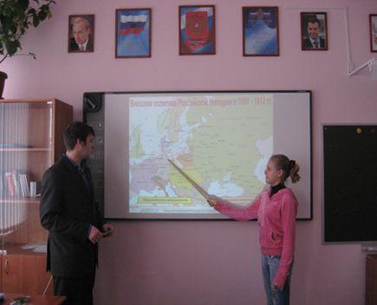
Использование ИКТ повышает качество и эффективность
обучения, развивает учебную деятельность –
это эффективный стимул обучения школьников.

Slide 9
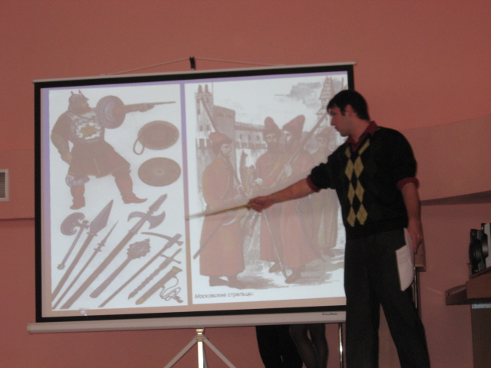
К наиболее часто используемым элементам ИКТ в учебном процессе относятся:
электронные учебники и пособия, демонстрируемые с помощью компьютера и мультимедийного проектора,
интерактивная доска,
электронные энциклопедии и справочники,
тренажеры и программы тестирования,
образовательные ресурсы Интернета,
DVD и CD диски с картинами
интерактивные карты и атласы.

Slide 10
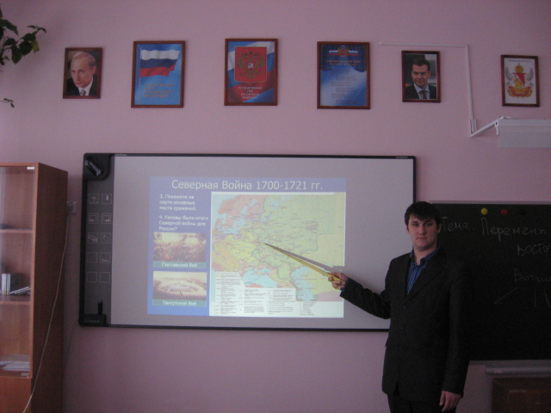
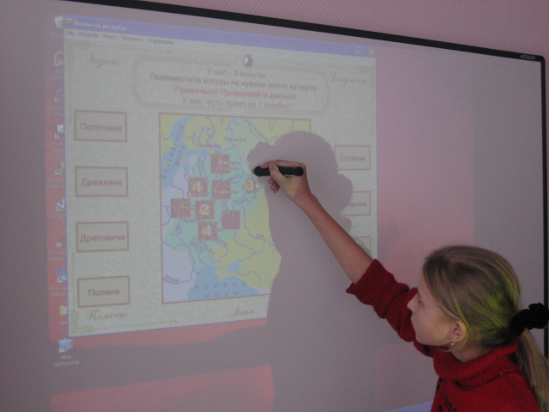
В настоящее время на уроках, в основном, используются следующие формы подачи материала и оценивания знаний с помощью компьютера
презентация
тесты
информационно-
обучающие программы

Slide 11


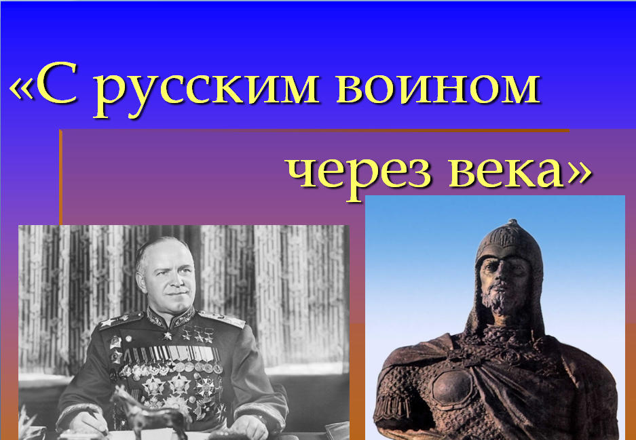
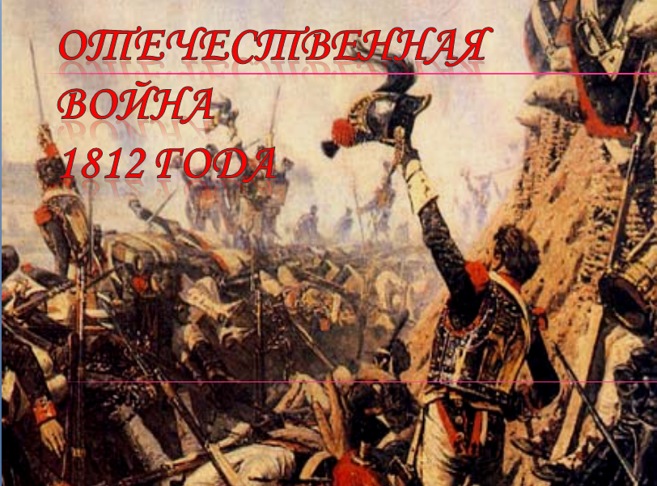
Создание учениками своих презентаций – один из показателей результативности.

Slide 12
На 2008 – 2009 учебный год мною составлено поурочно-тематическое планирование уроков истории в 5-8 классах с выделением раздела «Использование CD на уроке», где подробно расписано какие конкретно ЦОР применяются на уроке.
Также составлены презентации по отдельным темам курса истории России с древнейших времен до конца XIX века.

Slide 13
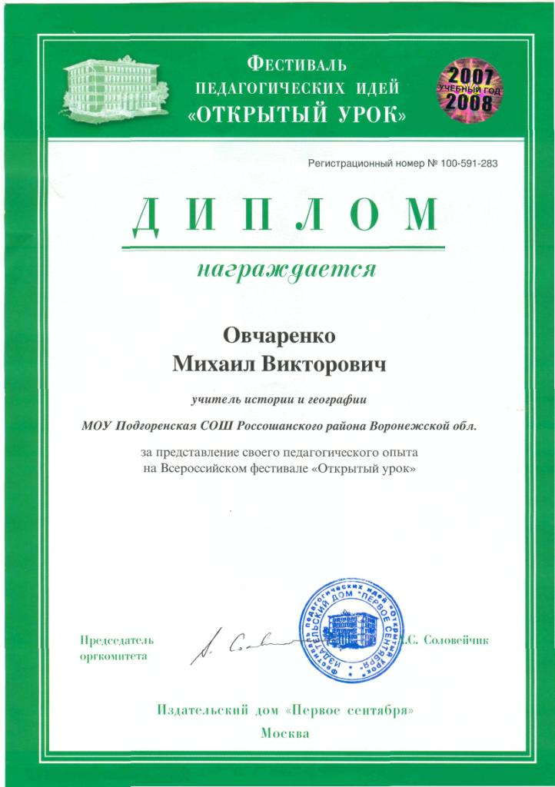
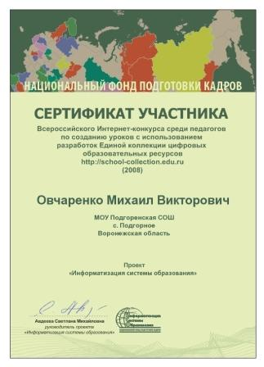

Slide 14
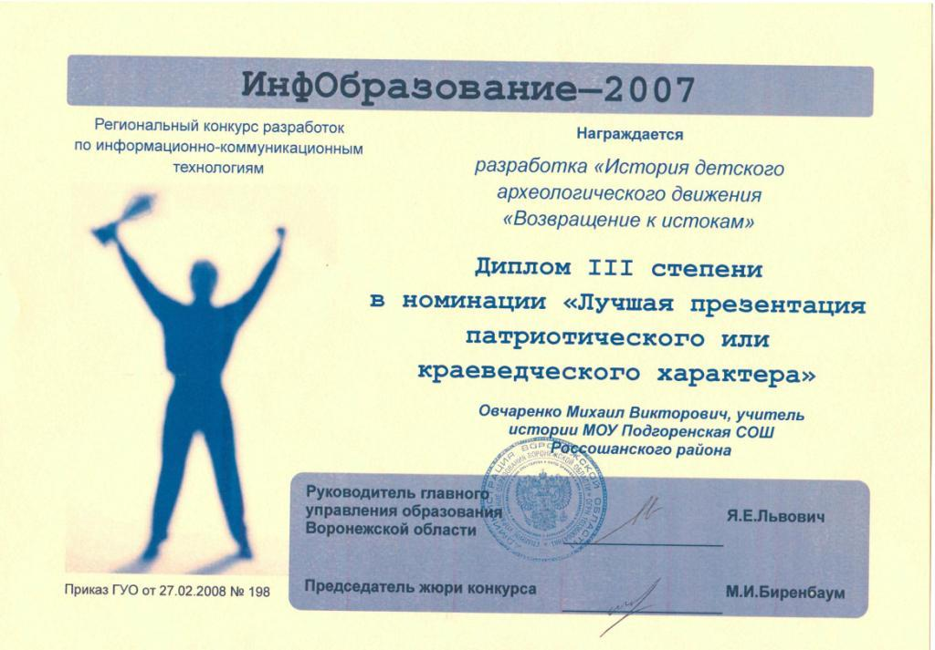

Slide 15
Спасибо за внимание!
Делами заработай право
Других учить себе во славу.
Брант С.

